Slide 1
法学院出国出境项目介绍

Slide 2

1.Technische Universitat Chemnitz
2.Maastricht University
3.Milan University
4.University of Bonn
5.University of Rome Tor Vergata
6.Paris X nanterre
7.West University of Paris
8.University of Craiova
9.University of Pisa
MOU signed with overseas partners
1.The University of Oregon
2.The University of Wisconsin
3.Northeastern University
4.The University of Waterloo
1.Korea Legislation
Research Institute
2.Inha University
1.Kobe
University
2.Tokyo
University
1.National Chung Cheng University
2.National Taiwan University
3.National University of Kaohsiung
4.Soochow University
5.National Chengchi University
1.Prince of
Songkla
University
1.The University
of Buenos Aires
1.The University
of West Austrilia
MOU to be signed in the near future:
New Hampshire University, Queen Mary University of Belfast, Monash University, the University of West Sydney, Toulouse University, New Orleans University

Slide 3
优本项目
发布通知 1月底/3月初；7月初
通过学院初选后一周内公示，联系交流院校提供邀请函
留学基金委网申 4月底5月初；9月中下旬
留学基金委出结果 5月底；10月
面向学生 大二、大三学生
要求：
学习成绩：绩点3.5以上 或 平均分85分
英语：雅思6.5 或 托福95分
名额：
马斯特里赫特大学：5个
米兰大学：3个
注：具体时间请见网站通知

Slide 4
其他交流项目
校际交流（主要针对大二大三学生，少数项目也面向研究生）：
每学期2-3批台港澳交流项目；亚洲项目；北美地区项目；欧洲项目（请关注国际处和学院网站）
院际交流（同时面向本科生和研究生）：
东吴大学法学院 2名
高雄大学法学院 3名
台湾大学法学院 2名
日本神户大学法学院 3名
国立政治大学法学院 2名
中正大学法学院 4名（仅中正大学交流项目需要交纳学杂费等）
境外暑期项目
注：交流项目一般互免学费，其他费用由学生自行承担
注：具体时间请见网站通知

Slide 5
其他交流项目
SAF(Study Abroad Foundation)海外名校交流生项目（此项目为自费项目，学生交流期间需缴纳接收院校和派出院校学费）
注：具体时间请见网站通知

Slide 6
其他项目
孔子学院汉语教师志愿者：3月，10月
太古奖学金香港大学攻读硕士、博士学位：7月、10月
美国威斯康辛大学法学院LLM项目：11月
中美富布赖特联合培养博士生项目：7月
厦门大学研究生短期国（境）外交流访学：5月，9月
厦门大学研究生出国出境参加国际学术会议资助项目：9月
注：具体时间请见网站通知

Slide 7
信息获取
国际处网站
学院网站：国际合作与本科生教务
QQ群

Slide 8
手续办理
为便于学院对出国境学生的审核与管理，请所有短/长期出国/境的学生提前向学院报批，及时在教务处/研究生院学生系统提交申请，并提交《厦门大学法学院出国（境）登记表》，请于出国/境前交至外事秘书，返校后找外事秘书签字存档。
其他学校报批程序如下供参考，具体材料以教务处/研究生院最新规定为准：
本科生：
短期：教务处学生系统审核
长期：教务处学生系统审核、休学申请表、厦门大学学生公派出国境审批表
注：请学生出国境前务必知会教秘与辅导员老师，并咨询选课，学分转换及在校手续等问题

Slide 9
国内对外交流活动
国际法暑期研修班
国际税法暑期班
国际知识产权夏/冬令营

Slide 10
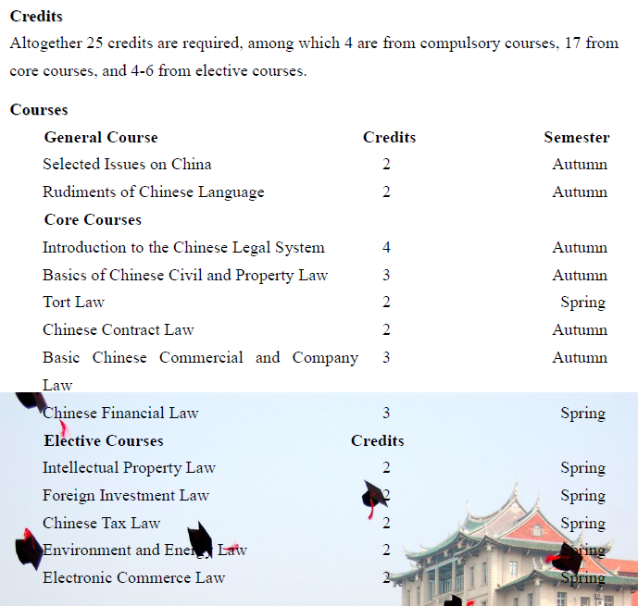
International Master Program

Slide 11
Thank you!
DONG Xiaoqing
International Coordinator
Internationaloffice_law@xmu.edu.cn

